Slide 1
線上作業
sheng@mail.ncyu.edu.tw

Slide 2
abstract
出作業
作業設定
線上作業評分

Slide 3
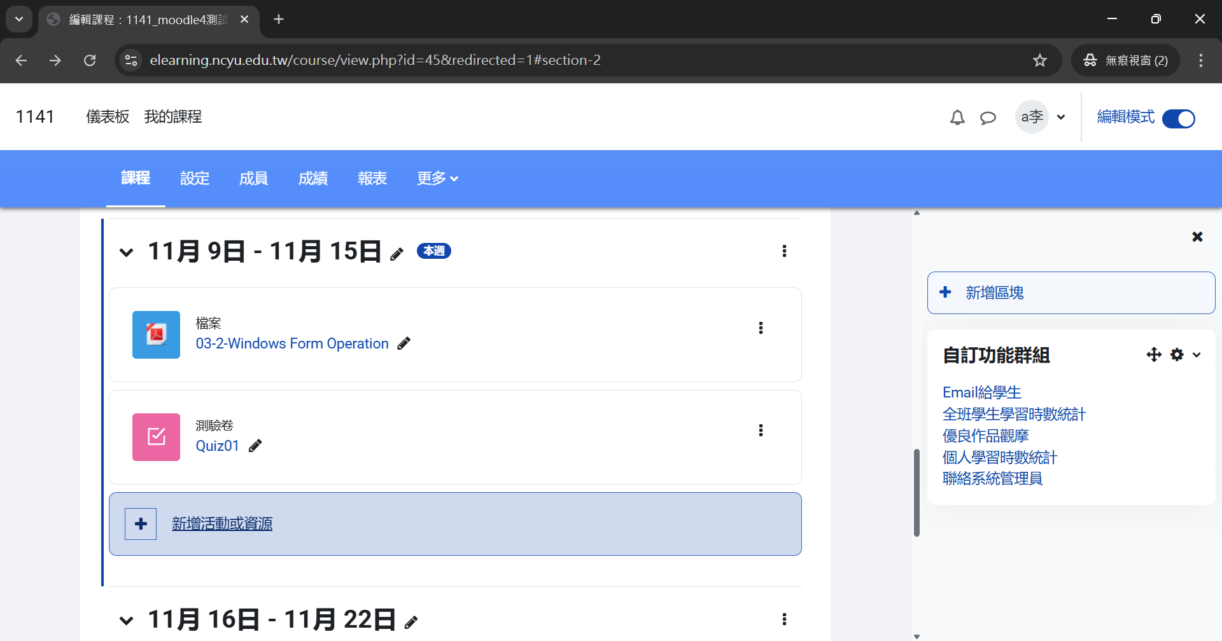
出作業
進入課程，啟動”編輯模式”
將畫面移到目的周次
點選該週次下方”新增活動或資源”

Slide 4
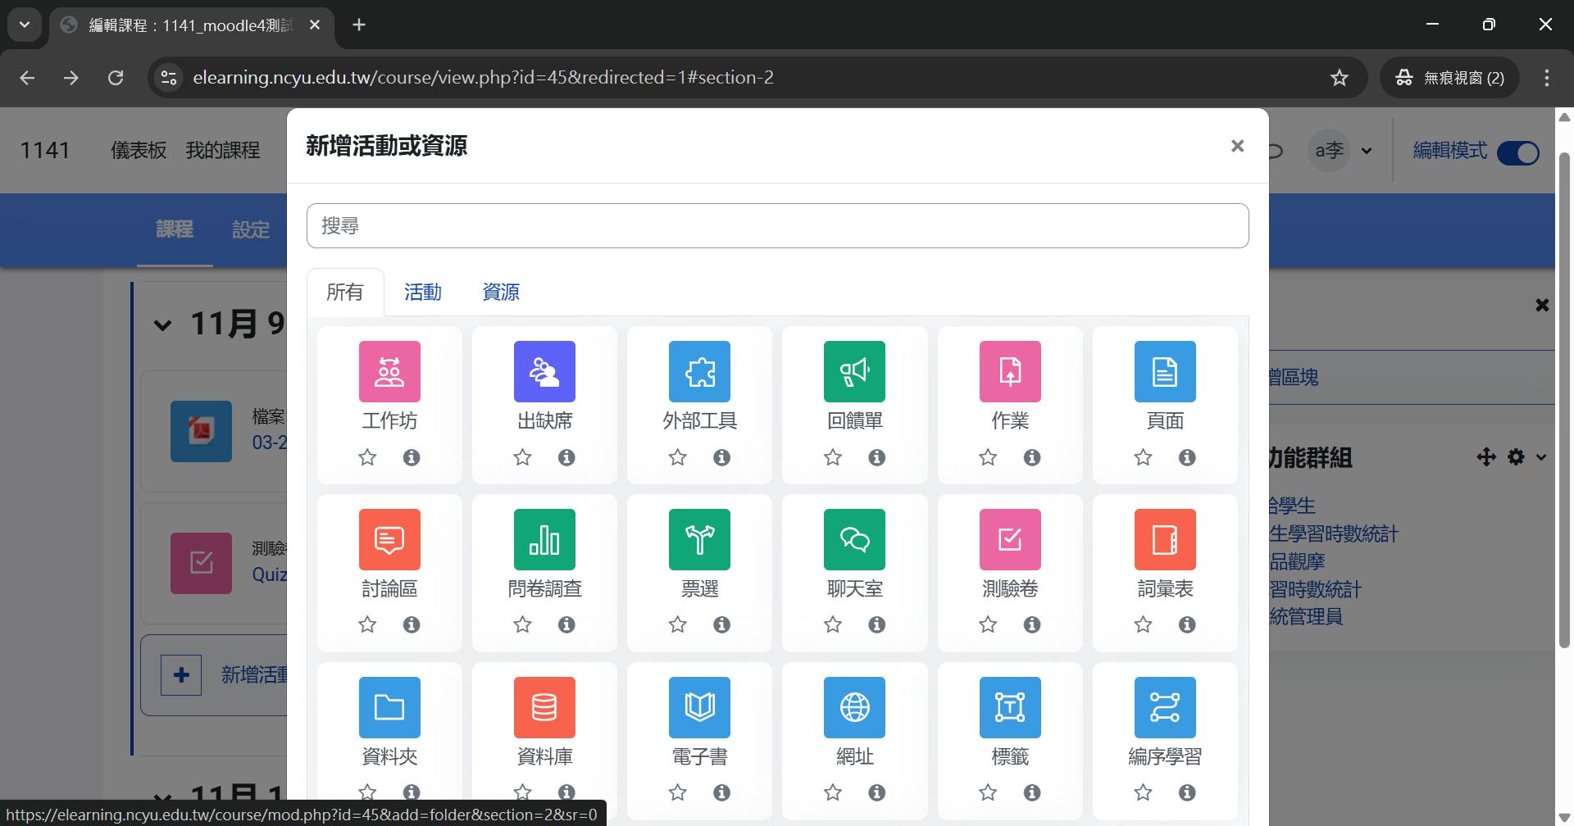
出作業
選擇”作業”

Slide 5
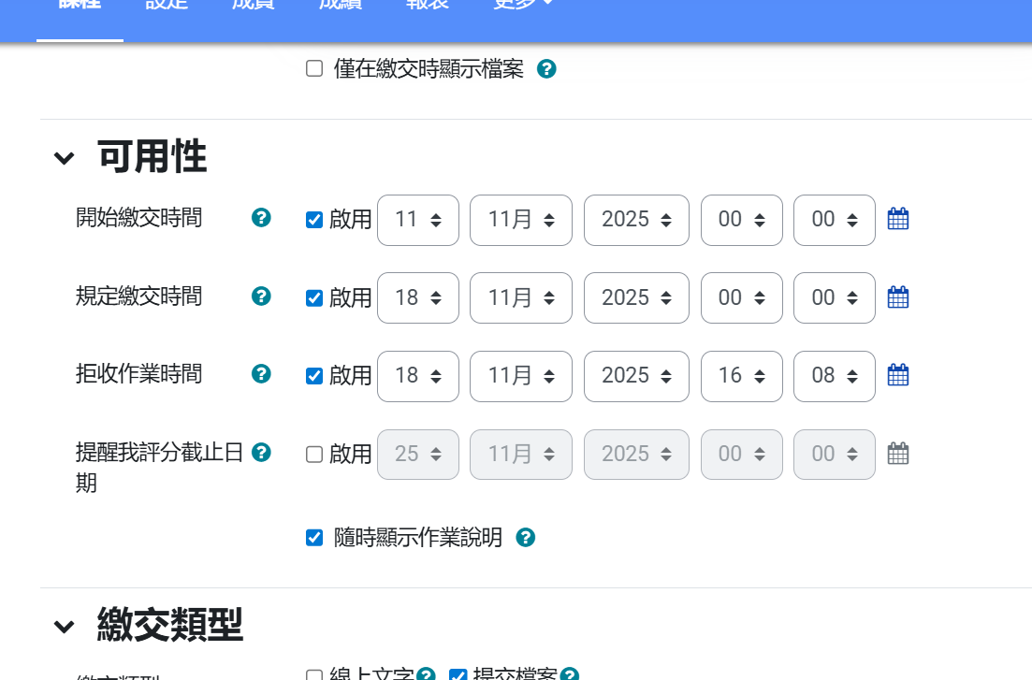
作業設定
輸入作業重要欄位
作業名稱(HW01)
作業說明
可用性(開始繳交時間、規定繳交時間deadline、拒收作業時間、提醒我評分截止日期)

Slide 6
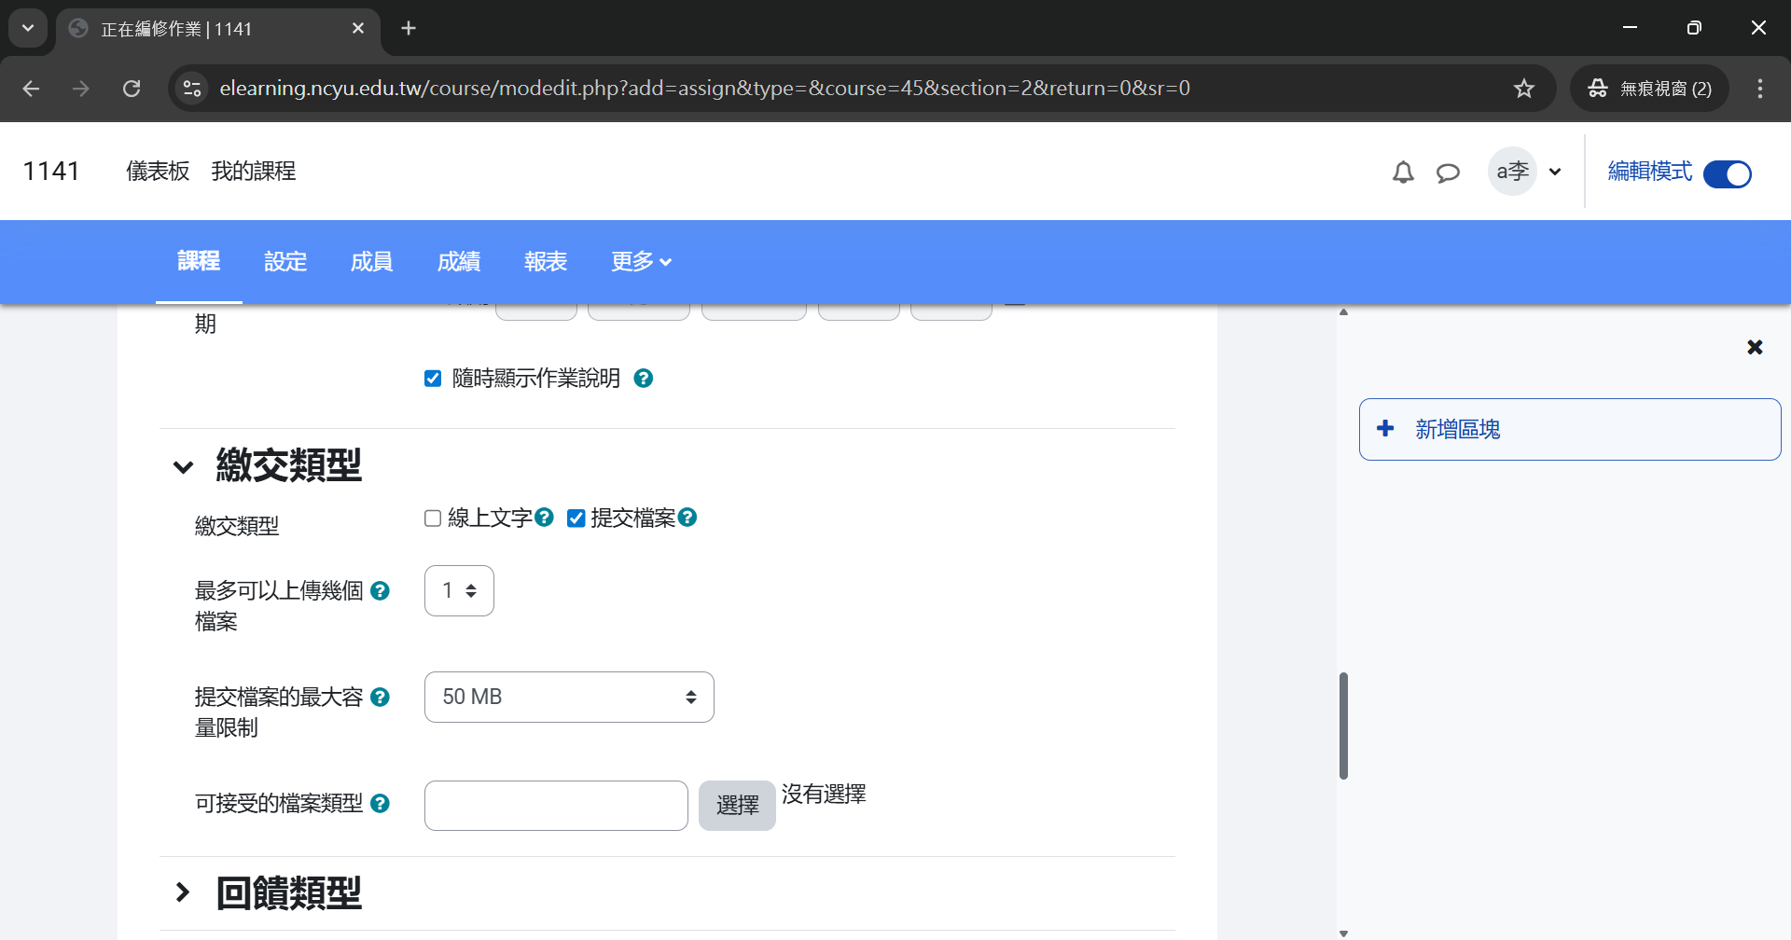
作業設定
繳交類型
線上文字(字數限制)
提交檔案(上傳限制50MB，檔案類型)

Slide 7
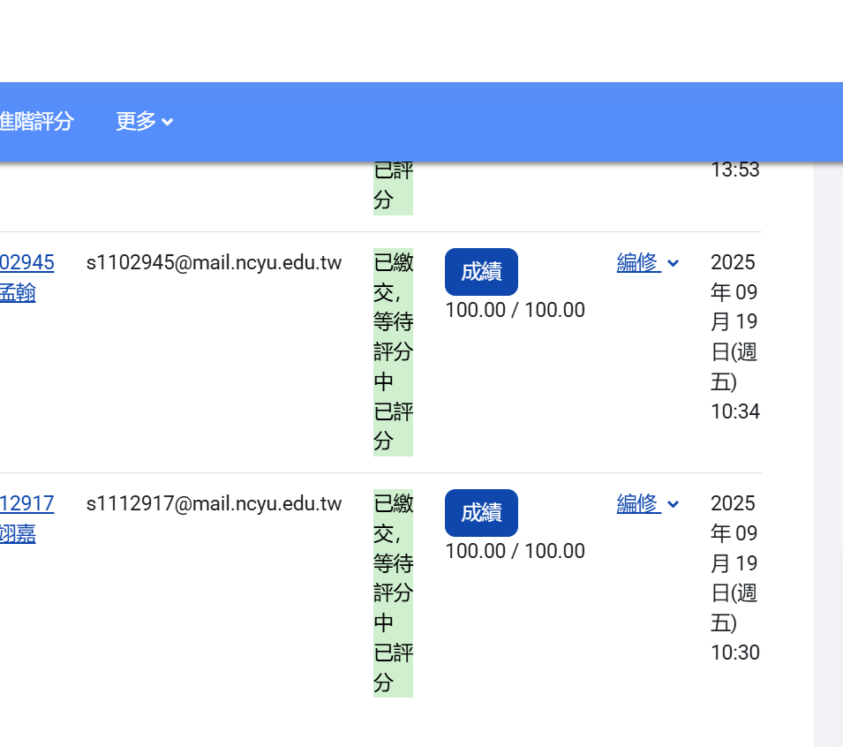
線上作業評分
進入作業，點選”檢視所有的作業”
點選”成績”進入學生評分處

Slide 8
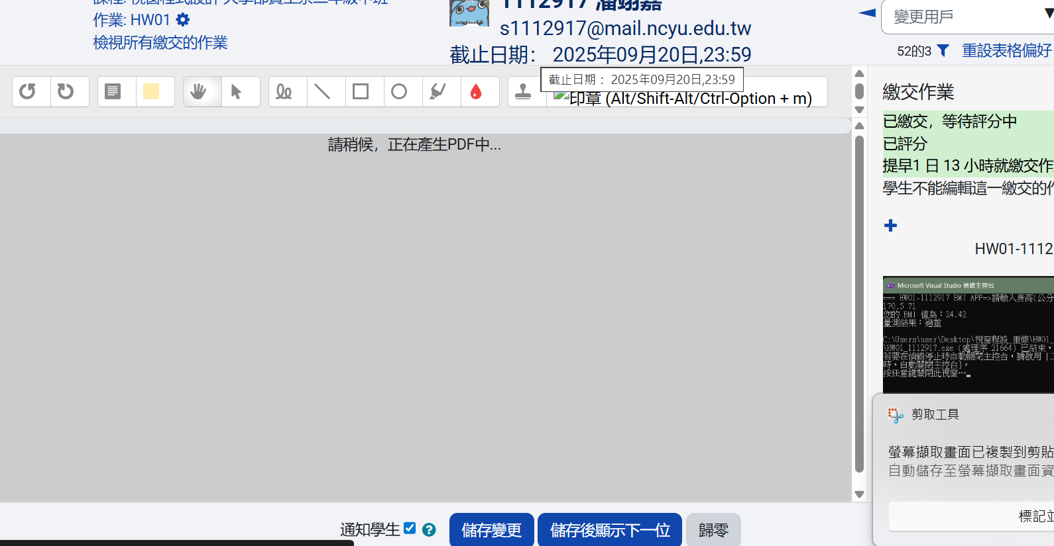
線上作業評分
可切換顯示畫面，主要評分區是在右方。
左方產生pdf區是假如作業檔案是pdf檔，可以利用上方工具隊報告批改註解。

Slide 9
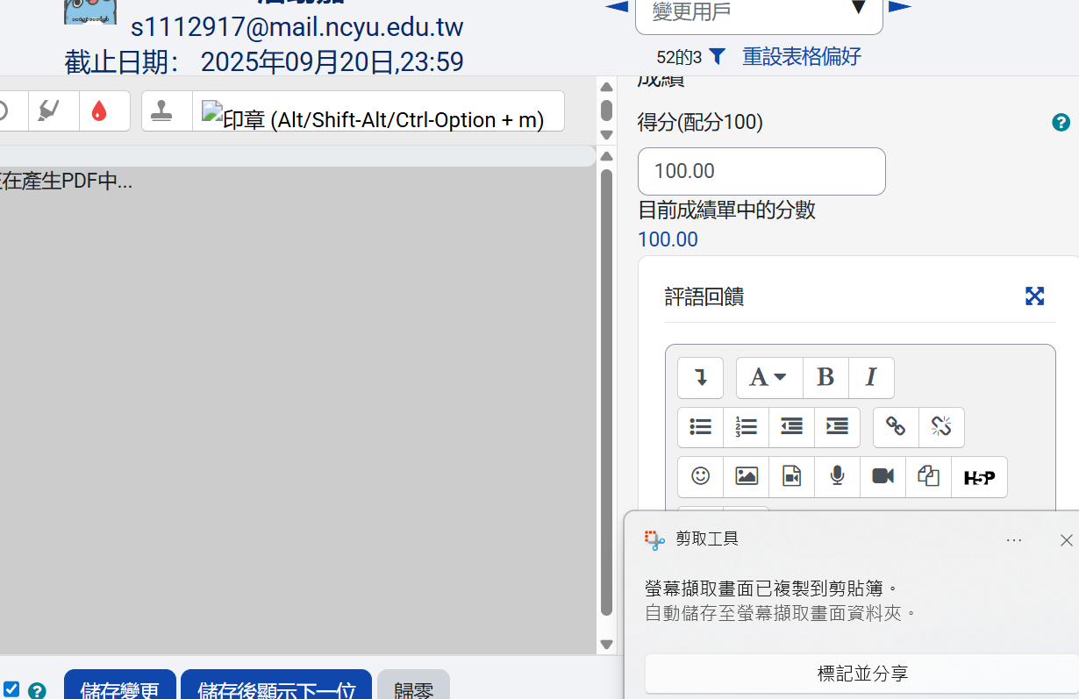
線上作業評分
可切換顯示畫面，主要評分區是在右方。
有檔案者可以下載檔案
依據作業結果輸入成績與評語回饋(讓學生知道作業的結果)

Slide 10
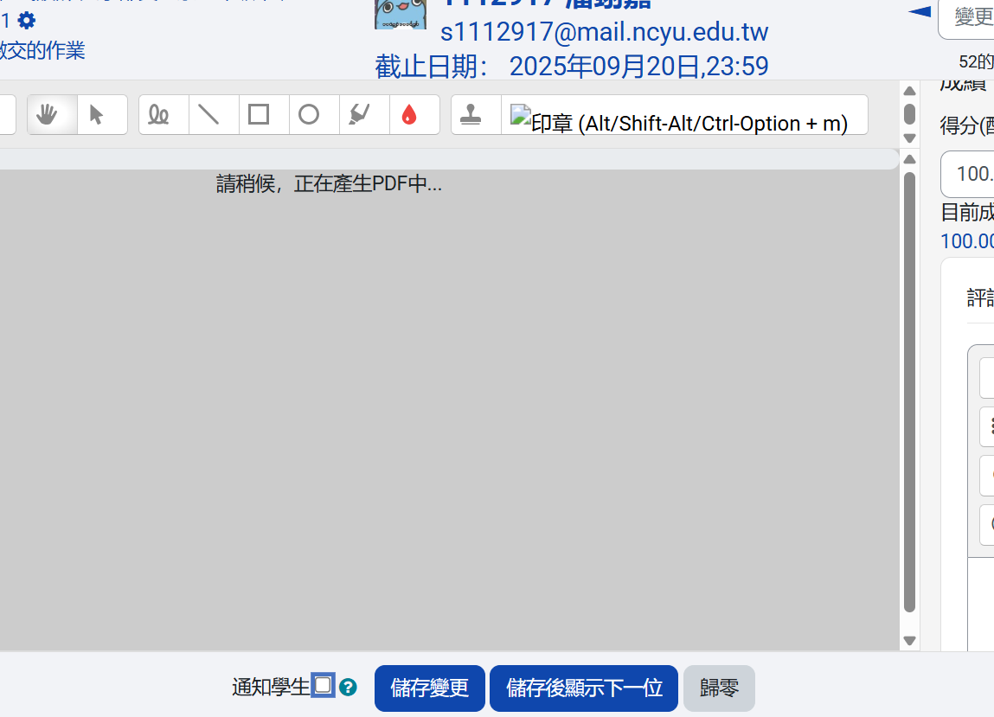
線上作業評分
評完分後，點選”儲存後顯示下一位”繼續批改下一位同學作業。

Slide 11
Reference
https://support.google.com/drive/answer/2424384?hl=zh-Hant&co=GENIE.Platform%3DDesktop
https://ecourse.ncyu.edu.tw/

